Slide 1
«Живая и мертвая вода» Беседа-эксперимент по экологическому воспитанию

Slide 2
Тема: Вода
Цель: развить у учащихся представление о значении воды и необходимости ее сбережения
Задачи занятия:
- расширить и закрепить у воспитанников знания о воде, как об уникальном веществе, без которого невозможна жизнь;
- познакомить ребят со свойствами воды;
- рассказать детям о «живой» и о «мертвой» воде;
- исследовать проблему загрязнения воды

Slide 3
Оборудование:
Компьютер
Флешкарта с презентацией
6 ёмкостей с водой
Графин с холодной водой
Графин с горячей водой
Сахар
3 листа цветной бумаги
2 баночки краски: синяя и красная
Телеграмма
Раздаточный материал

Slide 4
Организационный момент
Дети садятся на места и готовятся к занятию.
На мониторе представлены Тема, Цель, Задачи занятия и указано используемое оборудование

Slide 5
Ход занятия
- Добрый день! Сегодняшнее наше занятие посвящено самому интересному веществу на планете, а вот о каком веществе мы будем говорить, попробуйте угадать?

Slide 6
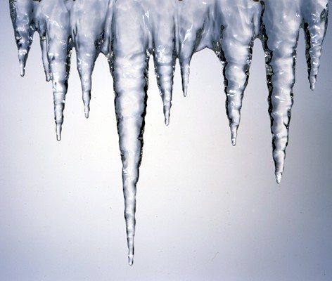
Что вниз вершиной растет?
(Сосулька)

Slide 7
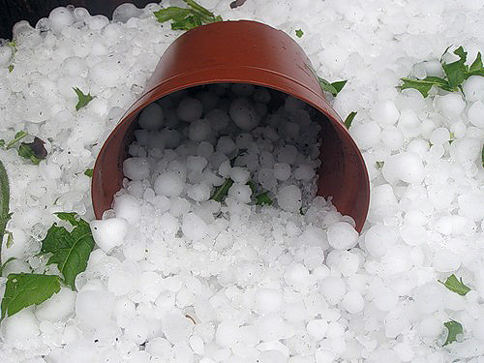
Рассыпался горох на тысячу дорог, никто его не соберет.
(Град)

Slide 8
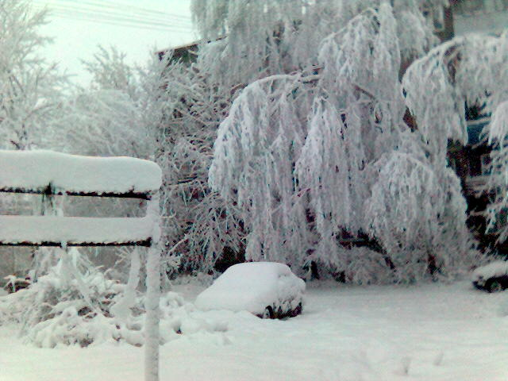
Он пушистый, серебристый, белый, белый, Чистый, чистый, ватой назем лег.
(Снег)

Slide 9
Молоко над речкой плыло,
Ничего не видно было.
Растворилось молоко
Стало видно далеко.
(Туман)

Slide 10
- Какое вещество «спряталось» в загадках?
(Ответы детей)

Slide 11
Работа по теме занятия:
- Давайте подумаем, где в природе мы встречаемся с водой? А пока вы думаете, я прочитаю вам стихотворение?

Slide 12
Вы слыхали о воде?
Говорят, она везде!
В луже, в море, в океане,
И в водопроводном кране.
Как сосулька замерзает,
В лес туманом заползает.
Ледником в горах зовется,
Лентой серебристой вьется.
Средь высоких стройных елей
Рушится потоком селей.
На плите у вас кипит,
Паром чайника шипит,
Растворяет сахар в чае.
Мы ее не замечаем,
Мы привыкли, что вода –
Наша спутница всегда.
Без нее вам не умыться,
Ни наесться, ни напиться!
Смею вам я доложить:
Без воды нам не прожить!

Slide 13
Конец 1 части!

